Slide 1






NHIỆT LIỆT CHÀO MỪNG CÁC EM ĐẾN VỚI TIẾT HỌC TOÁN HÔM NAY

Slide 2

KHỞI ĐỘNG
Viết bảng bài tập tính:
1
2
5
7
1
14
1
2
x
+
x
5
7
1
14
1
2
11
14
1
2
11
28
=
+
x
=
x
=

Slide 3




BÀI 66
LUYỆN TẬP CHUNG
(Tiết 2)

Slide 4


HOẠT ĐỘNG
LUYỆN TẬP

Slide 5
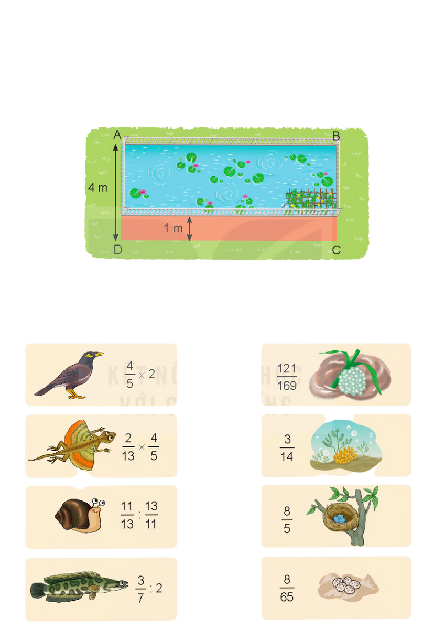
Bài tập 1 SGK – tr99
Chọn kết quả cho mỗi phép tính.

Slide 6

Bài tập 2 SGK – tr100
Tính bằng cách thuận tiện.
2
13
22
5
13
2
3
5
6
7
6
7
3
5
a)
x
x
b)
x
+
x
2
13
13
2
22
5
3
5
3
5
6
7
=
x
x
=
+
x
22
5
22
5
6
5
6
7
36
35
= 1 x
=
=
x
=

Slide 7
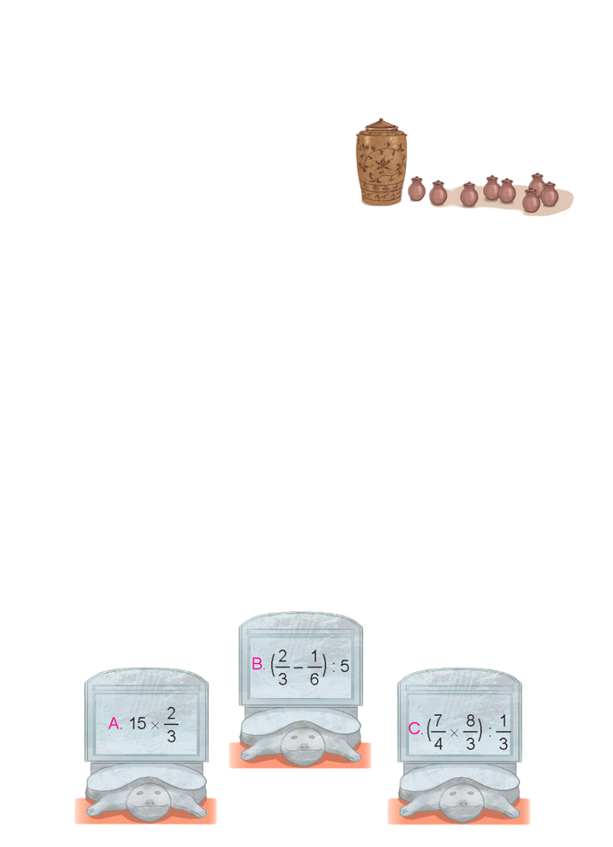
Bài tập 3 SGK – tr100
Số ?
Từ một chiếc vại ban đầu đựng 15 lít tương, người ta rót vào tất cả các lọ nhỏ có trong hình, mỗi lọ lít. Trong vại còn lại lít tương.
Bài giải
Có tất cả 8 lọ nhỏ.
Số lít tương trong 8 lọ nhỏ là:
3
4
8 x
= 6 (lít tương)
3
4
Trong vại còn lại:
15 – 6 = 9 (lít tương)
?
9

Slide 8
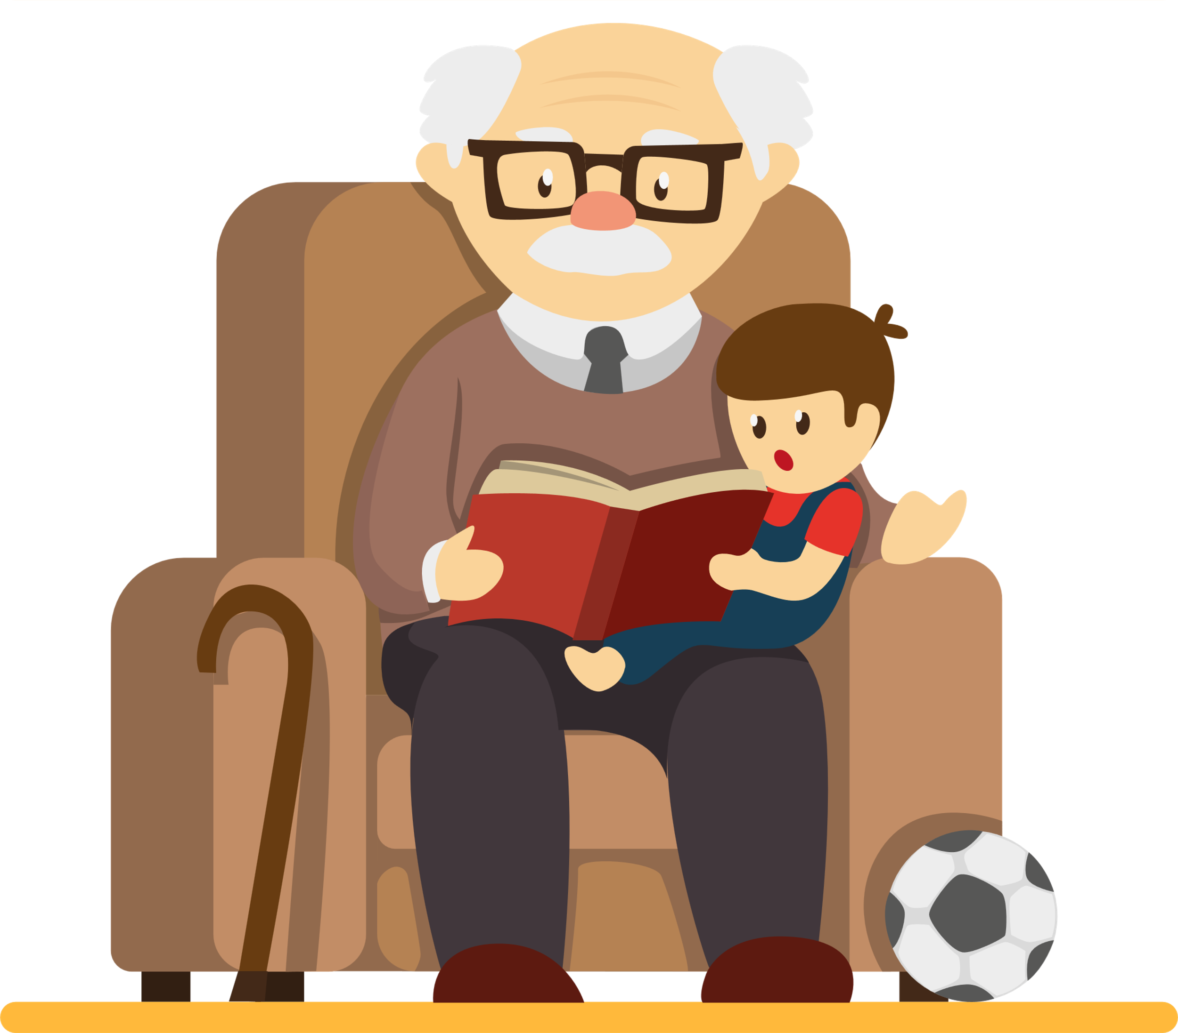
Bài tập 4 SGK – tr100
1
8
Năm nay, ông nội của Việt 72 tuổi, tuổi của Việt bằng tuổi của ông nội, anh Chúc lớn hơn Việt 5 tuổi. Hỏi năm nay anh Chúc bao nhiêu tuổi?
Bài giải
Tuổi của Việt là:
Tuổi của anh Chúc là:
9 + 5 = 14 (tuổi)
Đáp số: 14 tuổi.
1
8
72 x
= 9 (tuổi)

Slide 9



HOẠT ĐỘNG
VẬN DỤNG

Slide 10
Bài tập 5 SGK – tr100
Tìm phân số thích hợp.
Hình dưới đây cho biết chiều rộng và diện tích của các hình chữ nhật nhỏ. Chiều dài của hình chữ nhật lớn nhất trong hình là cm.
?
A
B
E
21
2
2 cm
cm²
25 cm²
D
C
G

Slide 11
Cách 1:
Chiều dài AB của hình chữ nhật ABCD là:
21
2
21
2
1
2
21
4
: 2
=
x
=
(cm)
Chiều dài BE của hình chữ nhật BEGC là:
1
2
25
2
25 : 2 = 25 x
=
(cm)
Chiều dài của hình chữ nhật lớn là:
21
4
25
2
21
4
50
4
71
4
+
=
+
=
(cm)
71
4
Đáp số: cm

Slide 12
Cách 2:
Diện tích hình chữ nhật lớn AEGD là:
21
2
21
2
50
2
71
2
+ 25
=
+
=
(cm²)
Chiều dài của hình chữ nhật lớn là:
71
2
71
2
1
2
71
4
: 2
=
x
=
(cm)
71
4
Đáp số: cm

Slide 13
HƯỚNG DẪN VỀ NHÀ
Result 2
Ôn tập
kiến thức đã học
Hoàn thành
bài tập trong SBT
Đọc và chuẩn
bị trước Tiết 3 – Luyện tập

Slide 14


CẢM ƠN CÁC EM ĐÃ LẮNG NGHE
HẸN GẶP LẠI!

Slide 15


CHÀO MỪNG CÁC EM ĐẾN VỚI
BÀI GIẢNG MỚI

Slide 16
BÀI 66
LUYỆN TẬP CHUNG
(Tiết 3)
Team Borcelle

Slide 17
HOẠT ĐỘNG
LUYỆN TẬP

Slide 18
Bài tập 1 SGK – tr100
Chọn câu trả lời đúng.
Biểu thức nào sau đây có giá trị lớn nhất?
2
3
15 x 2
3
30
3
A. 15 x
=
=
= 10
2
3
1
6
4
6
1
6
B.
–
: 5
=
–
: 5
3
6
5
1
1
2
1
5
1
10
=
:
=
x
=
7
4
8
3
1
3
14
3
1
3
14
3
3
1
14
1
C.
x
:
=
:
=
x
=
= 14

Slide 19
Bài tập 2 SGK – tr101
Số ?
Công ty Kim Sơn nhận được đơn hàng làm 1000 chiếc hộp cói, trong đó tổ của bác Diễm nhận đan đơn hàng.
1
4
?
a) Tổ của bác Diễm nhận đan chiếc hộp cói.
b) Sau khi làm xong, toàn bộ số hộp cói của tổ bác Diễm được một rô-bốt chuyển đến kho. Biết mỗi hộp cói nặng kg.
Vậy rô-bốt đã chuyển tất cả kg.
3
2
?

Slide 20

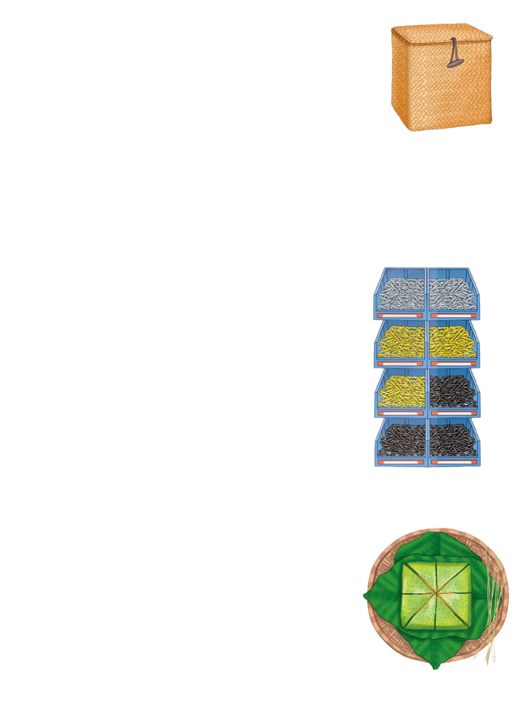
Bài tập 2 SGK – tr101
Số ?
Bài giải
a) Tổ của bác Diễm nhận đan:
1
4
1 000 x
= 250 (chiếc hộp cói)
b) Rô-bốt đã chuyển tất cả:
3
2
250 x
= 375 (kg)

Slide 21
Bài tập 3 SGK – tr101
Số ?
Một cửa hàng kim khí có 8 khay đựng ốc vít theo từng loại màu trắng, vàng, đen và số ốc vít ở mỗi khay là như nhau. Biết tổng số ốc vít là 800 cái.
?
3
a) Số ốc vít màu đen chiếm tổng số ốc vít của cửa hàng.
b) Số ốc vít màu trắng là cái.
?
8
?

Slide 22

b) Số ốc vít màu trắng là cái.
?
200
2
8
Số ốc vít màu đen chiếm tổng số ốc vít của cửa hàng.
Số ốc vít màu trắng là:
2
8
800 x
= 200 (cái)

Slide 23
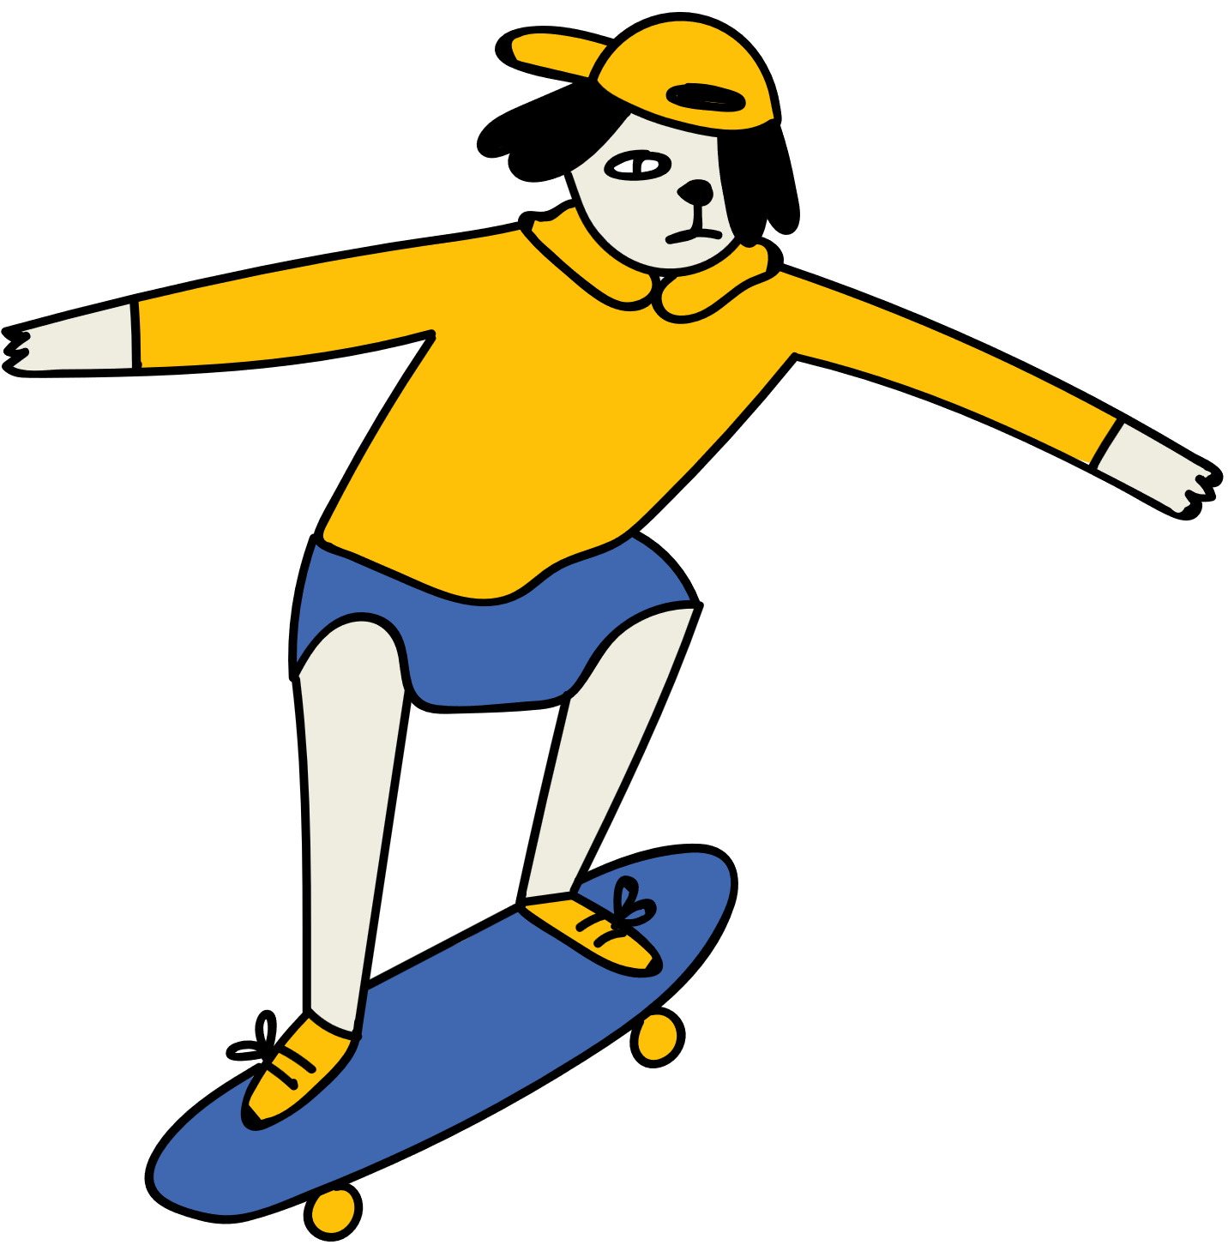
HOẠT ĐỘNG
VẬN DỤNG

Slide 24
Bài tập 4 SGK – tr101
Ban đầu, một cái bánh chưng được cắt ra thành các miếng như hình bên. Tí và Tèo đã lấy ra một số miếng rồi nói chuyện với nhau.
Tí nói: “Tèo đã lấy số miếng bánh chưng”. Tèo nói: “Tí đã lấy số miếng bánh chưng”. Biết chỉ có một trong hai bạn Tèo, Tí đã nói sai. Hỏi ai đã nói sai?
1
5
1
4

Slide 25
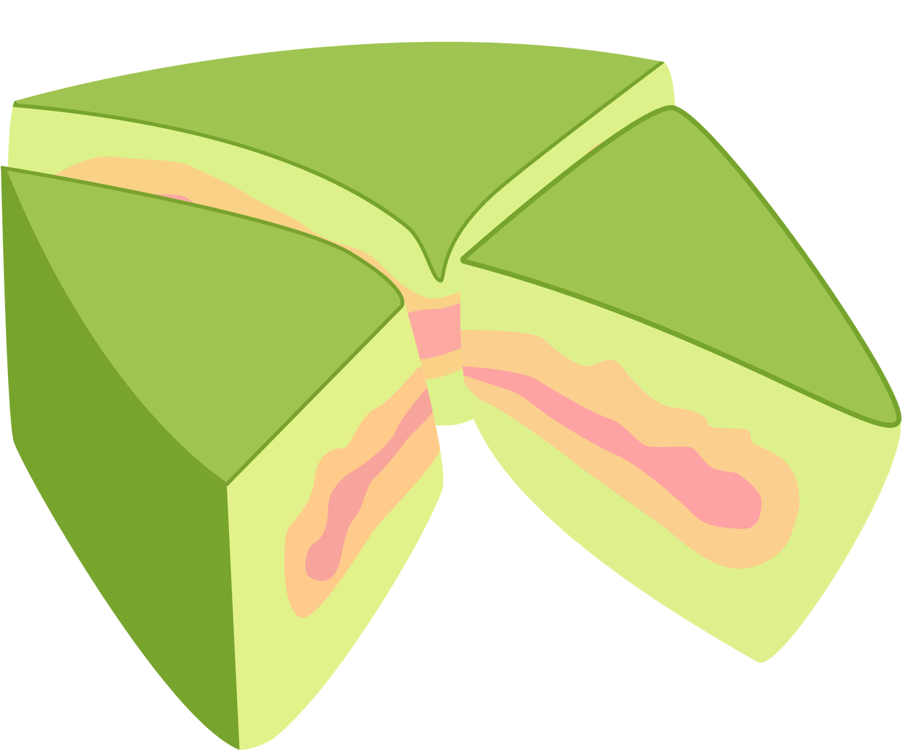


Bài tập 4 SGK – tr101
8 là mẫu số chung
Phân số không thể quy đồng thành phân số có mẫu số bằng 8 vì 8 không chia hết cho 5.
Không thể kết luận Tèo lấy mấy phần miếng bánh.
Phân số .
Tí lấy số miếng bánh chưng.
Vậy bạn Tí nói sai.
1
5
1
4
1 x 2
4 x 2
2
8
=
=
2
8

Slide 26



NHÀ SƯU TẬP ĐẠI DƯƠNG

Slide 27

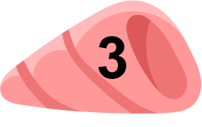




Notes:
Bấm vào các số để mở câu hỏi. Nếu HS trả đúng, bấm lại vào số đó lần hai. Sau khi trả lời hết, bấm dấu x để đến nội dung tiếp theo

Slide 28


Câu 1: Tính giá trị biểu thức
3
4
5
2
3
2
×
‒
3
4

Slide 29
Câu 2: Tính bằng cách thuận tiện
7
9
15
28
9
7
×
×
15
28

Slide 30
Câu 3: Tính bằng cách thuận tiện
19
23
2
9
7
9
19
23
×
+
×
19
23

Slide 31
Câu 4: Tuần trước số lượt khách tham quan vường bách thú là 489 lượt. Do thời tiết không thuận lợi nên tuần này số lượt khách tham quan chỉ bằng số lượt khách tham quan của tuần trước. Tính số lượt khách tham quan tuần này.
2
3
326 lượt khách

Slide 32
Câu 5: Chị Yến rót bình nước cam ra cốc, sao cho lượng nước cam mỗi cốc bằng bình nước cam. Hỏi chị Yến rót được mấy cốc nước cam như thế?
2
3
1
6
4 cốc

Slide 33

HƯỚNG DẪN VỀ NHÀ
Ôn tập
kiến thức đã học
Hoàn thành
bài tập trong SBT
Đọc và chuẩn
bị trước Bài 67 – Ôn tập số tự nhiên

Slide 34
TRÂN TRỌNG CẢM ƠN SỰ QUAN TÂM THEO DÕI CỦA CÁC EM

